Slide 1
Lenguajes Formales y Autómatas

Slide 2
Unidad 2: Gramáticas Regulares y Autómatas Finitos

Slide 3
Maquinas Secuenciales
Autómata que dada una palabra de entrada puede generar alguna salida.
Presenta un conjunto de estados, un conjunto de transiciones entre ellos y entradas y salidas asociadas.
Toda maquina secuencial posee:
Alfabeto de entrada.
Conjunto finito de estados.
Función de transición entre estados.
Algún tipo especifico de salida
Ejemplos de maquinas secuenciales:
Maquina de Mealy
Maquina de Moore
Autómata finito
Autómata de pila
Maquina de Turing

Slide 4
Maquinas Secuenciales conceptos:
Estado: Identifica de forma única una situación del sistema.
Diagrama de estados: Es un diagrama de nodos y aristas. Muestra como la máquina evoluciona a través de los estados.
Transición: Cambio de un estado al próximo. Depende de los valores de las entradas y del estado presente
Próximo estado: El estado al que irá la máquina mediante una transición.
Máquina de Mealy
Una máquina de estados que determina sus salidas en base al estado presente y a las entradas
Máquina de Moore
Una máquina que determina sus salidas sólo en base a su estado presente

Slide 5
Maquina de Mealy
Es una máquina en la que la salida depende de la entrada y del estado actual de la máquina.
Se describe como:
M_{mealy}= (∑_{e}, ∑_{s}, Q, q₀,f, g)
donde
Q : Conjunto finito de estados
Q0 : Estado inicial
∑_{e} : Alfabeto de entrada (finito)
∑_{s} : Alfabeto de salida (finito)
f : Función de transición de estados
Q × ∑_{e} → Q
Transforma del conjunto de estados y alfabeto de entrada al conjunto de estados
g : Función de salida
Q × ∑_{e} → ∑_{s}
Transforma del conjunto de estados y alfabeto de entrada al alfabeto de salida

Slide 6
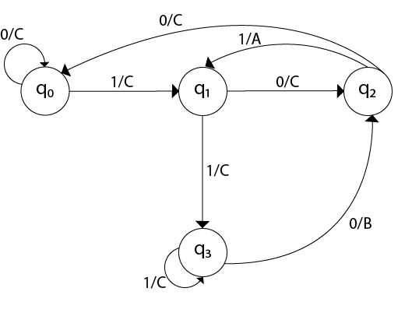
Maquina de Mealy
Ejemplo 1:
Diseñar una máquina Mealy para una secuencia de entrada binaria de modo que
Si la entrada tiene una una subcadena 101 la salida sea A,
Si la entrada tiene una subcadena 110, la salida sea B,
En caso contrario, la salida sea C.
La expresión formal de la maquina será:
M_{mealy}= ({0,1},{A,B,C}, {q_{o},q₁,q₂,q₃}, q₀, f, g)
F | 0 | 1
Q0 | Q0 | Q1
Q1 | Q2 | Q3
Q2 | Q0 | Q1
Q3 | Q2 | Q3
G | 0 | 1
Q0 | C | C
Q1 | C | C
Q2 | C | A
Q3 | B | C

Slide 7
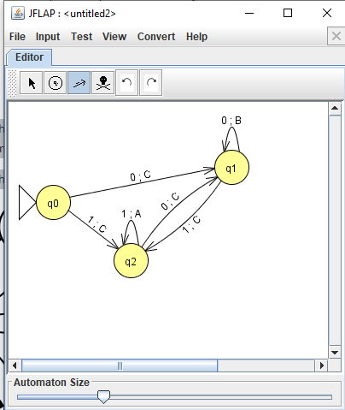
Maquina de Mealy
Ejemplo 2:
Diseñar una máquina de Mealy que escanee la secuencia de entrada de 0 y 1 y genere la salida 'A' si la cadena de entrada termina en 00, la salida 'B' si la cadena termina en 11 y la salida 'C' de lo contrario.
La expresión formal de la maquina será:
M_{mealy}= ( {0,1},{A,B,C}, {q_{o},q₁,q₂}, q₀,f, g)
F | 0 | 1
Q0 | Q1 | Q2
Q1 | Q1 | Q2
Q2 | Q1 | Q2
G | 0 | 1
Q0 | C | C
Q1 | B | C
Q2 | C | A

Slide 8
Maquina de Moore
Es una máquina en la que el estado y el símbolo de entrada actual deciden el siguiente estado. La salida depende solo del estado actual de la máquina.
Se describe como:
M_{moore}= (∑_{e}, ∑_{s}, Q, q0, f, g)
donde
Q : Conjunto finito de estados
Q0 : Estado inicial
∑_{e} : Alfabeto de entrada (finito)
∑_{s} : Alfabeto de salida (finito)
f : Función de transición de estados
Q × ∑_{e} → Q
Transforma del conjunto de estados y alfabeto de entrada al conjunto de estados
g : Función de salida
Q → ∑_{s}
Transforma del conjunto de estados al alfabeto de salida

Slide 9
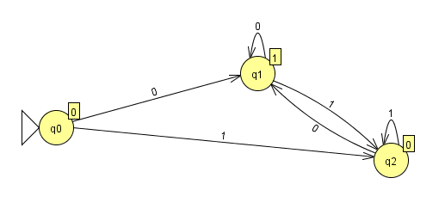
Maquina de Moore
Ejemplo 1:
Diseñar una máquina Moore para generar el complemento a 1 de un número binario dado.
La expresión formal de la maquina será:
M_{moore}= ( {0,1},{0,1}, {q_{o},q₁,q₂}, q_{0,} f, g)
F | 0 | 1
Q0 | Q1 | Q2
Q1 | Q1 | Q2
Q2 | Q1 | Q2
G
Q0 | 0
Q1 | 0
Q2 | 1

Slide 10
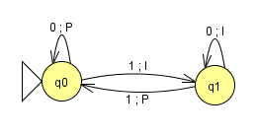
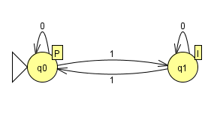
Maquinas de Mealy y Moore
Construir una máquina que determine si una cadena de entrada del alfabeto {0,1} contiene un número par o impar de 1. La máquina debe dar P como salida si hay un número par de 1 en la cadena o I en caso contrario.
Mealy:
M_{mealy}= ({0,1},{P,I}, {qo,q1}, q₀,f, g)
F | 0 | 1
Q0 | Q0 | Q1
Q1 | Q1 | Q0
F | 0 | 1
Q0 | P | I
Q1 | I | P
Moore:
M_{moore}= ({0,1},{P,I}, {qo,q1}, q₀, f, g)
F | 0 | 1
Q0 | Q0 | Q1
Q1 | Q1 | Q0
F
Q0 | P
Q1 | I

Slide 11
Autómatas finitos deterministas
Son máquinas secuenciales que se utilizan para reconocer patrones. El par (entrada, estado actual) define la transición al huevo estado. Cuando la cadena de entrada se procesa con éxito y el autómata alcanza su estado final dicha cadena es aceptada, en caso contrario es rechazada.
Se describe como:
AFD= (∑_{e}, Q, q₀, f, F)
donde
Q : Conjunto finito de estados
Q0 : Estado inicial
∑_{e} : Alfabeto de entrada (finito)
f : Función de transición de estados
Q × ∑_{e} → Q
Transforma del conjunto de estados y alfabeto de entrada al conjunto de estados
F : Conjunto de estados de salida o terminales
No hay alfabeto de salida.
El autómata acepta o no acepta la cadena de entrada

Slide 12
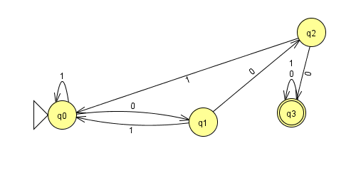
Autómatas finitos deterministas.
Ejemplo 1:
Construir un autómata finito sobre el alfabeto ∑_{e} ={0,1} que reconozca al lenguaje consistente de las cadenas de con tres 0's consecutivos.
La expresión formal del autómata será :
AFD = ( {0,1},{q_{o},q₁,q_{2,}q₃}, q_{0,} {q₃}, f)
f | 0 | 1
>Q0 | Q1 | Q0
Q1 | Q2 | Q0
Q2 | Q3 | Q0
Q3* | Q3 | Q3
f(q₀,0)=q₁ | f(q₀,1)=q₀
f(q₁,0)=q₂ | f(q₁,1)=q₀
f(q₂,0)=q₃ | f(q₂,3)=q₀
f(q₃,0)=q₃ | f(q₃,1)=q₃
Donde :
Q₀ = Estado Inicial
{Q₃} = Conjunto de estados finales
f = Función de transferencia de estados
{0,1} = Alfabeto de entrada

